Slide 1

^{PREZENTACJA DLA KLASY 7 SP}
^{DO LEKCJI 47,48}
WIGILIA
OGIEŃ KRZEPNIE, BLASK CIEMNIEJE, MA GRANICE
NIESKOŃCZONY

Slide 2
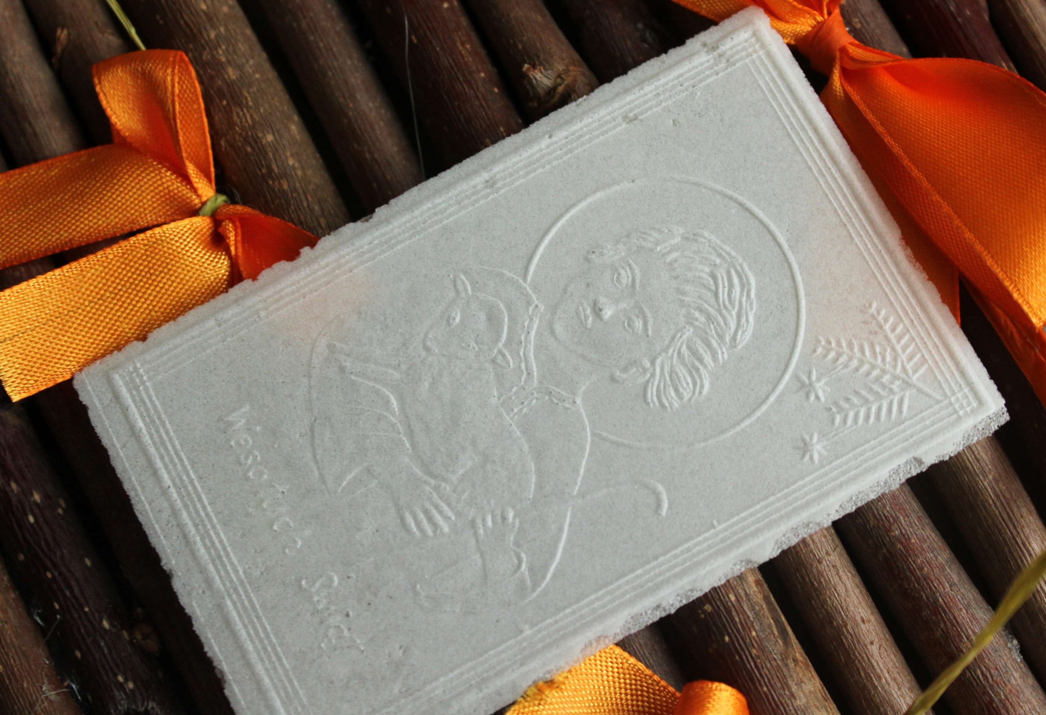

BOŻE NARODZENIE

Slide 3
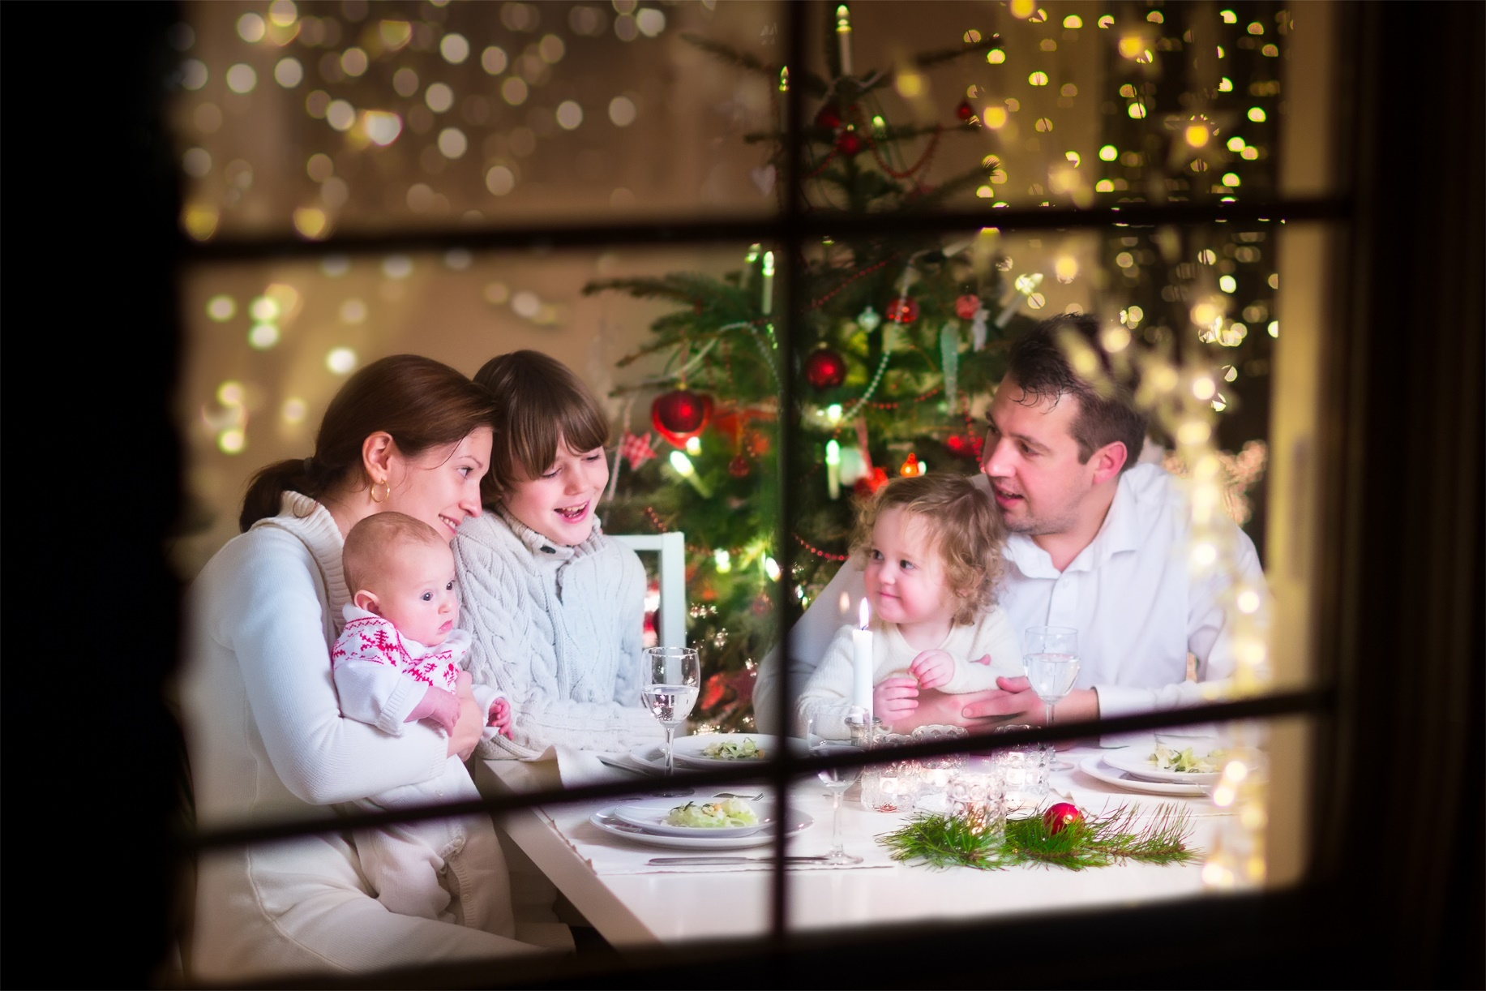
OBRZĘD
WIECZERZY WIGILIJNEJ
OPŁATEK
BIBLIA
WIGILIA
KOLĘDY

Slide 4
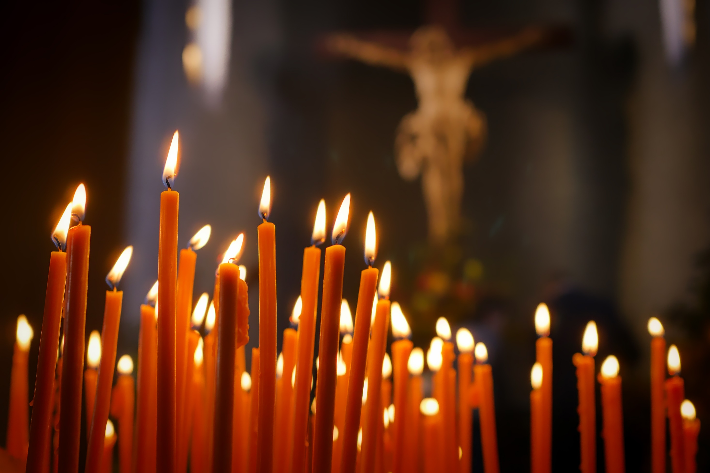
Wigilia (od łacińskiego vigilare – czuwać) – dzień oczekiwania poprzedzający jakieś wydarzenie.
Dwie najbardziej znane w Kościele Wigilie:
Wigilia Bożego Narodzenia (ostatni dzień Adwentu)
Wigilia Paschalna (najważniejsza część Triduum Paschalnego, jej obchody zaczynają się w noc poprzedzającą Niedzielę Zmartwychwstania Pańskiego)

Slide 5
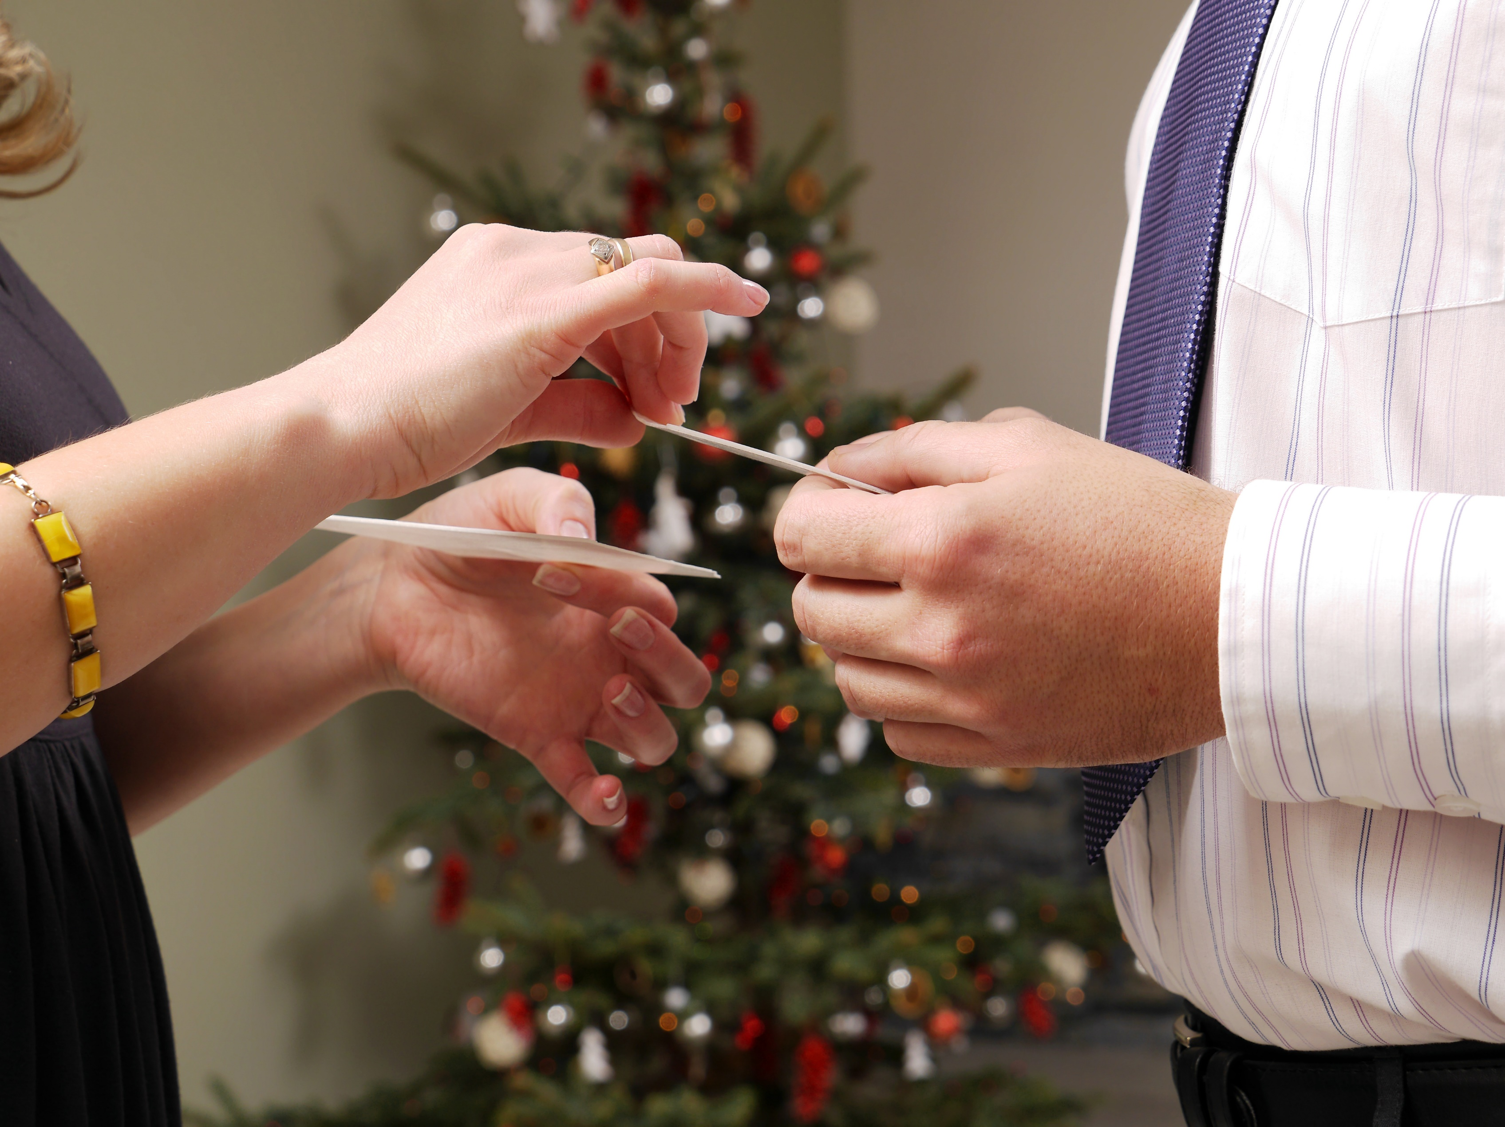
Łamiemy się opłatkiem na znak miłości i pokoju oraz składamy sobie życzenia.
Ten pochodzący z XVIII w. zwyczaj nawiązuje do wczesnochrześcijańskiej praktyki dzielenia się między sobą błogosławionym chlebem, który jest symbolem życia i podtrzymuje życie. Przypomina nam także to, że Jezus stał się dla nas Chlebem.
Jak powstaje opłatek?

Slide 6
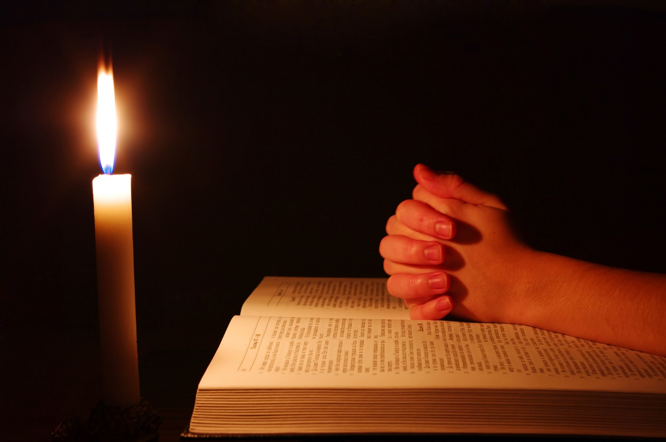
Przed Wieczerzą wigilijną odczytuje się fragment z Biblii mówiący
o Bożym Narodzeniu [Łk 2, 1-14]
„W owym czasie wyszło rozporządzenie Cezara Augusta, żeby przeprowadzić spis ludności w całym państwie. Pierwszy ten spis odbył się wówczas, gdy wielkorządcą Syrii był Kwiryniusz. Wybierali się więc wszyscy, aby się dać zapisać, każdy do swego miasta. Udał się także Józef z Galilei, z miasta Nazaret, do Judei, do miasta Dawidowego, zwanego Betlejem, ponieważ pochodził z domu i rodu Dawida, żeby się dać zapisać z poślubioną sobie Maryją, która była brzemienna. Kiedy tam przebywali, nadszedł dla Maryi czas rozwiązania. Porodziła swego pierworodnego Syna, owinęła Go w pieluszki i położyła w żłobie, gdyż nie było dla nich miejsca w gospodzie.
W tej samej okolicy przebywali w polu pasterze i trzymali straż nocną nad swoją trzodą. Naraz stanął przy nich anioł Pański i chwała Pańska zewsząd ich oświeciła, tak że bardzo się przestraszyli. Lecz anioł rzekł do nich: Nie bójcie się! Oto zwiastuję wam radość wielką, która będzie udziałem całego narodu: dziś w mieście Dawida narodził się wam Zbawiciel, którym jest Mesjasz, Pan. A to będzie znakiem dla was: Znajdziecie Niemowlę, owinięte w pieluszki i leżące w żłobie». I nagle przyłączyło się do anioła mnóstwo zastępów niebieskich, które wielbiły Boga słowami: Chwała Bogu na wysokościach, a na ziemi pokój ludziom Jego upodobania”.

Slide 7
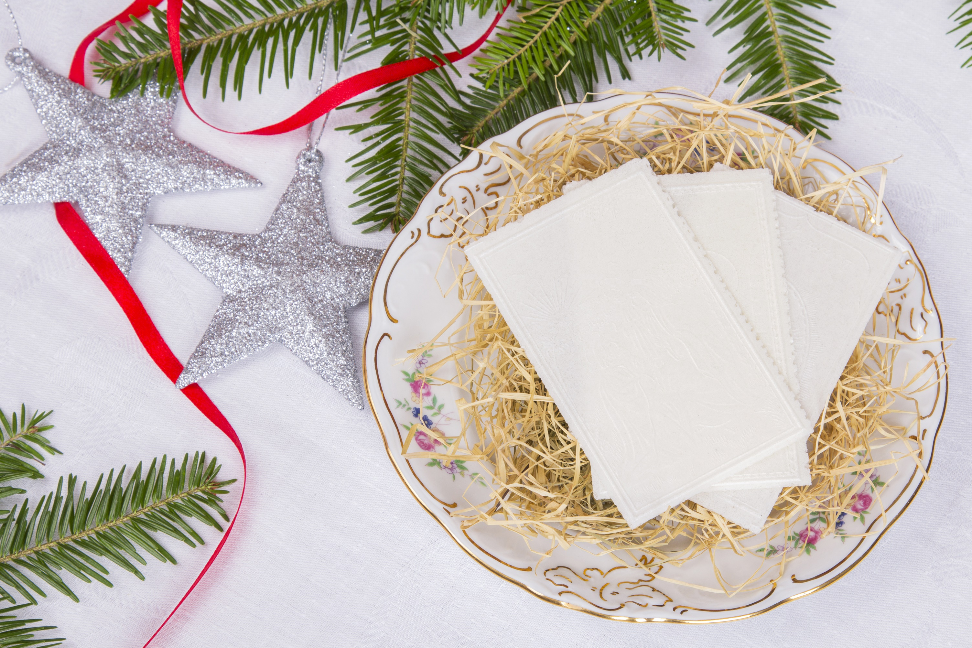
OBRZĘD WIECZERZY WIGILIJNEJ
Ktoś z rodziny zapala świecę mówiąc: Światło Chrystusa
Wszyscy odpowiadają: Bogu niech będą dzięki.
Ktoś z rodziny czyta fragment z Pisma Świętego: [Łk 2, 1-14]
Odmawiamy dowolną modlitwę, w której polecamy Bożej opiece rodzinę. Pamiętamy także o zmarłych i w ich intencji odmawiamy: Wieczny odpoczynek…
Odmawiamy modlitwę przed jedzeniem.
Dzielimy się opłatkiem.

Slide 8
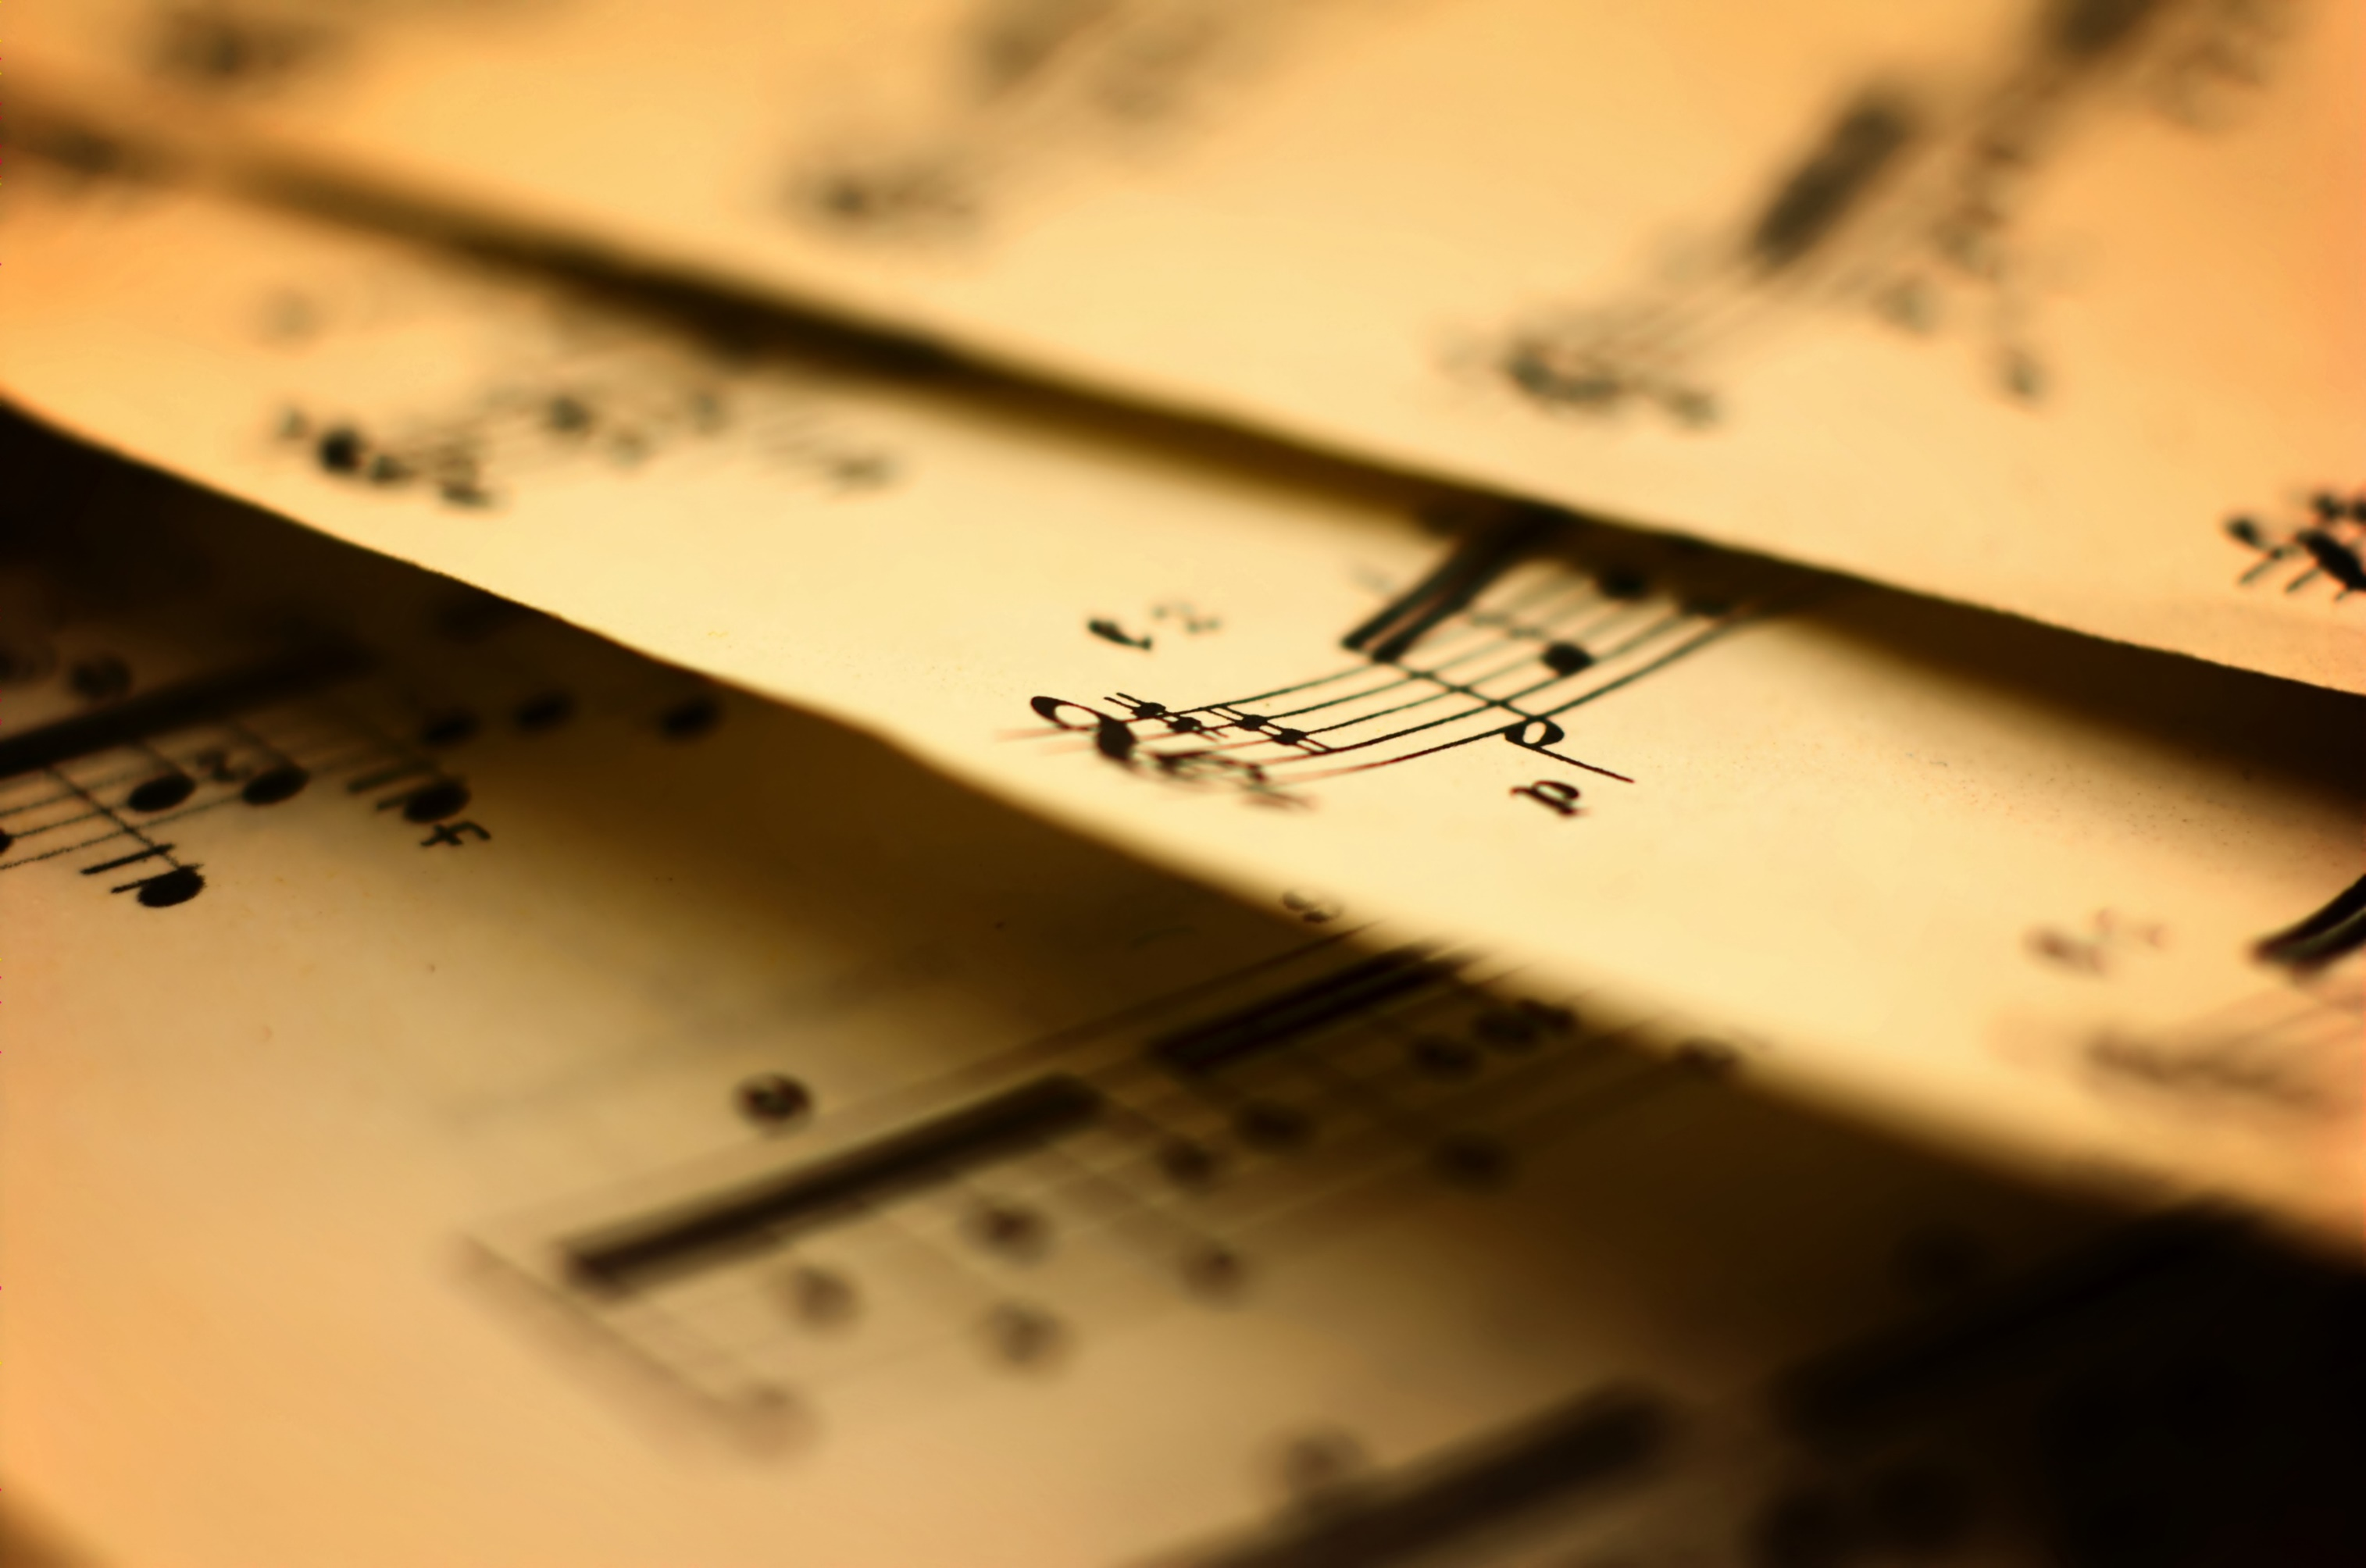
Pierwsze kolędy wyśpiewali nowonarodzonemu Dzieciątku aniołowie w Betlejem. W ten sposób wyrazili radość z przyjścia Jezusa na świat i oddali Mu cześć, a także ogłosili światu to ważne wydarzenie.
Dziś również, gdy śpiewamy kolędy, nasze serca wypełnia wielka radość. Chętnie spotykamy się przy żłóbku lub
w domach, by wspólnym śpiewem wyrazić chwałę Panu.

Slide 9
Polska, to jeden z nielicznych krajów, który może poszczycić się tak bogatym zbiorem kolęd, kantyczek i pastorałek. Niestety, znamy nazwiska autorów i kompozytorów tylko nielicznych kolęd. Są na tej liście między innymi poeci: Mikołaj Sęp-Szarzyński, Andrzej Morsztyn, Jan Kochanowski, Juliusz Słowacki, Teofil Lenartowicz.
Kolęda „Lulajże, Jezuniu” jest motywem
w Scherzu h-moll op. 20 Fryderyka Chopina.

Slide 10
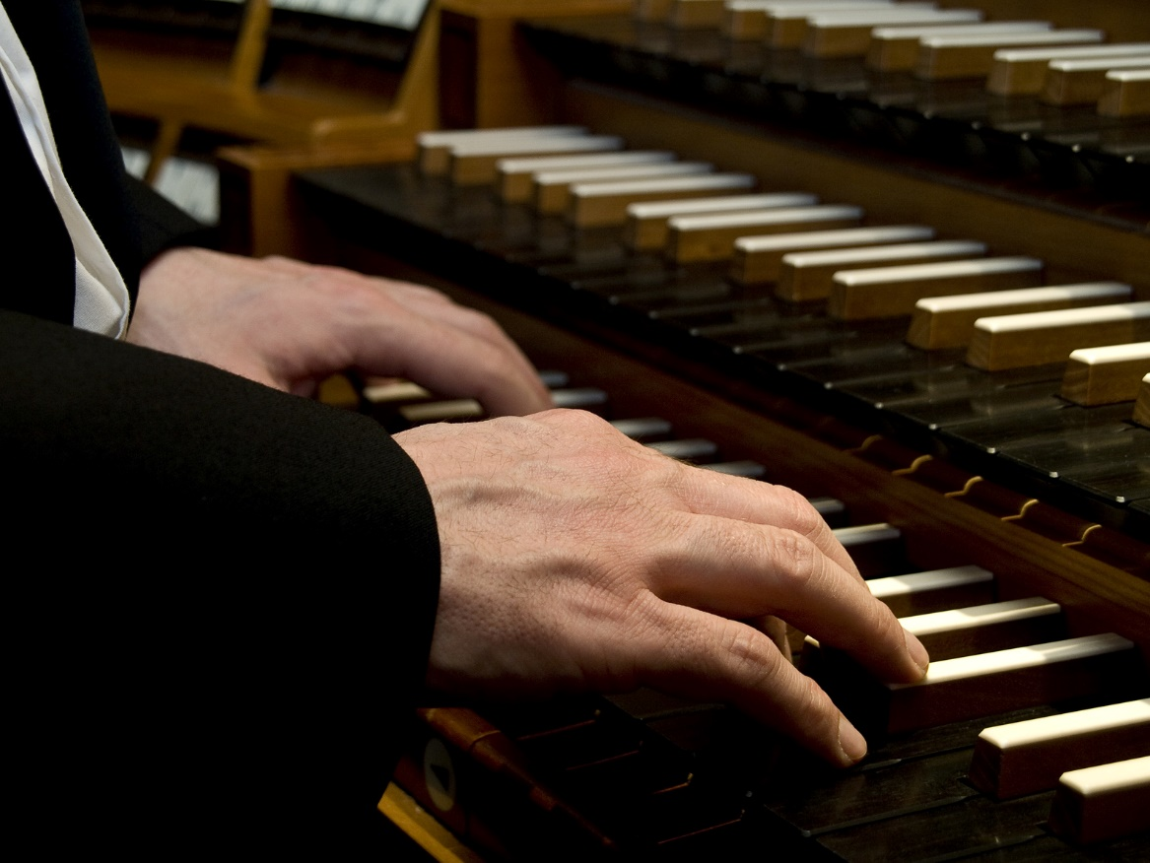
O kolędach można mówić wiele, ale lepiej je zaśpiewać.

Slide 11
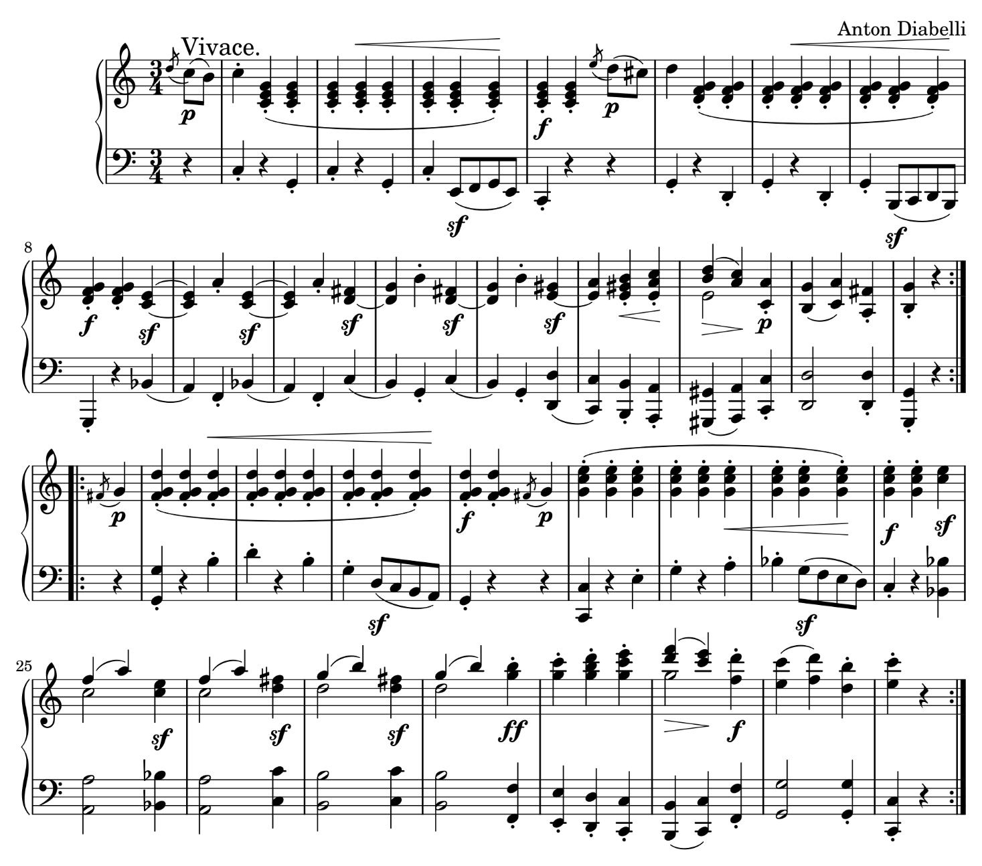
Dzisiaj w Betlejem, dzisiaj
w Betlejem wesoła nowina,
że Panna czysta, że Panna czysta
Porodziła Syna.
Chrystus się rodzi,
nas oswobodzi,
anieli grają, króle witają,
pasterze śpiewają, bydlęta klękają,
cuda, cuda ogłaszają.
Maryja Panna, Maryja Panna
Dzieciątko piastuje
i Józef Święty, i Józef Święty
On ją pielęgnuje.
Choć w stajeneczce, choć
w stajeneczce Panna Syna rodzi,
przecież On wkrótce, przecież
On wkrótce ludzi oswobodzi.

Slide 12
Pójdźmy wszyscy do stajenki,
do Jezusa i Panienki!
Powitajmy Maleńkiego i Maryję Matkę Jego
Powitajmy Maleńkiego i Maryję Matkę Jego.
Witaj, Jezu ukochany,
od patriarchów czekany,
od proroków ogłoszony,
od narodów upragniony.
Od proroków ogłoszony,
od narodów upragniony.
Witaj, Dzieciąteczko w żłobie, wyznajemy Boga w Tobie.
Coś się narodził tej nocy,
byś nas wyrwał z czarta mocy.
Coś się narodził tej nocy,
byś nas wyrwał z czarta mocy.

Slide 13
Wśród nocnej ciszy głos się rozchodzi:
„Wstańcie, pasterze,
Bóg się wam rodzi.
Czym prędzej się wybierajcie,
do Betlejem pośpieszajcie
przywitać Pana”.
Poszli, znaleźli Dzieciątko w żłobie
z wszystkimi znaki, danymi sobie.
Jako Bogu cześć Mu dali,
a witając zawołali z wielkiej radości:
„Ach, witaj, Zbawco z dawna żądany,
tyle tysięcy lat wyglądany!
Na Ciebie króle, prorocy
czekali, a Tyś tej nocy
nam się objawił”.
I my czekamy na Ciebie, Pana,
a skoro przyjdziesz na głos kapłana,
padniemy na twarz przed Tobą,
Wierząc, żeś jest pod osłoną
chleba i wina.

Slide 14
Przybieżeli do Betlejem pasterze,
Grając skocznie Dzieciąteczku na lirze.
Chwała na wysokości, chwała na wysokości, a pokój na ziemi.
Oddawali swe ukłony w pokorze
Tobie z serca ochotnego, o Boże!
Chwała na wysokości...
Anioł Pański sam ogłosił te dziwy,
których oni nie słyszeli, jak żywi.
Chwała na wysokości...

Slide 15
^{BIBLIOGRAFIA}
Spotkanie ze Słowem. Podręcznik dla klasy siódmej szkoły podstawowej, red. ks. prof. J. Szpet, D. Jackowiak. Wydawnictwo Święty Wojciech, Poznań 2011,
s. 128-131.
Spotkanie ze Słowem. Poradnik metodyczny. Siódma klasa szkoły podstawowej, red. ks. prof. J. Szpet, D. Jackowiak. Wydawnictwo Święty Wojciech, Poznań 2011, s. 156-159.
^{FOTOGRAFIE}
Święty Wojciech Dom Medialny, pixabay.com
13

